Slide 1
Сенсорное развитие дошкольников
Работу выполнила
Воспитатель 3 группы
Гкуз пндр №9
Торопова Ю.Р.

Slide 2
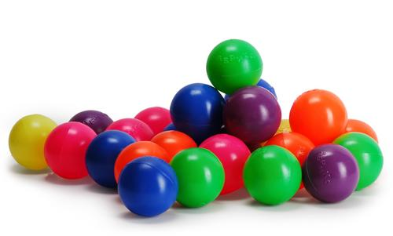
Сенсомоторные предэталоны

Slide 3
Обобщенные эталоны
Цвет
Форма
Размер

Slide 4
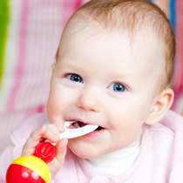
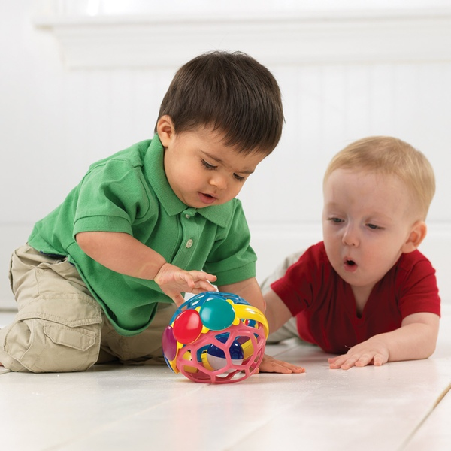
Хватательные движения к форме предмета
«Маленькое», можно схватить одной рукой
«Круглое» - охватывается всей ладошкой

Slide 5
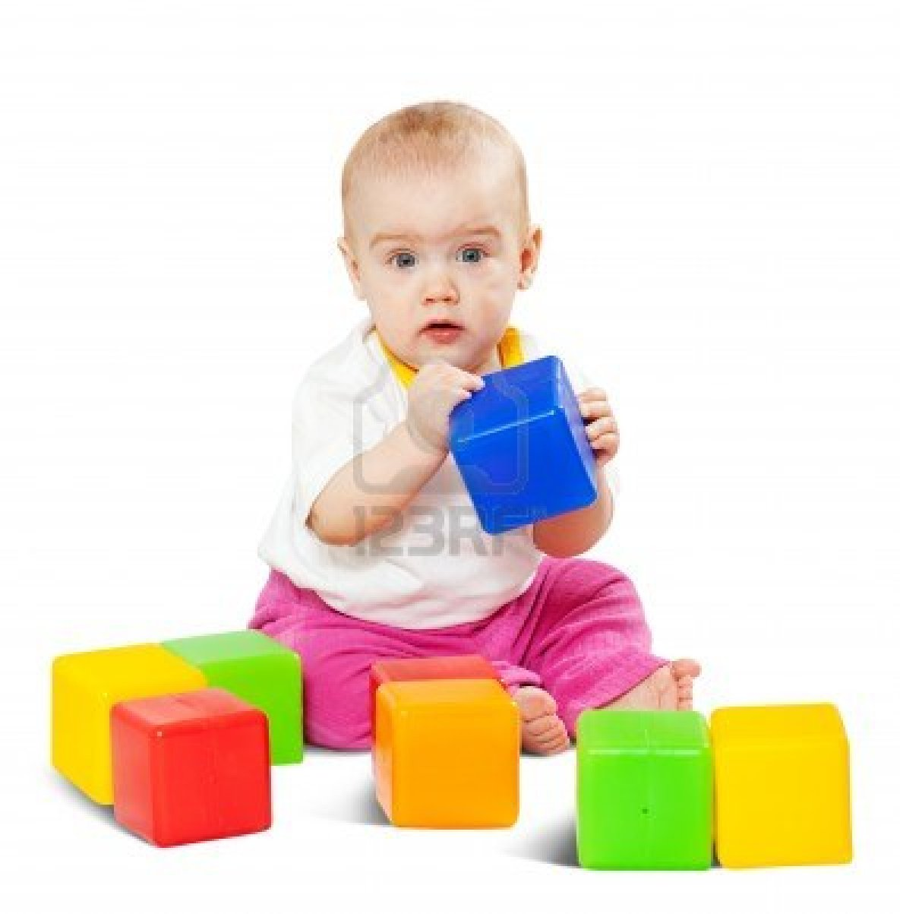
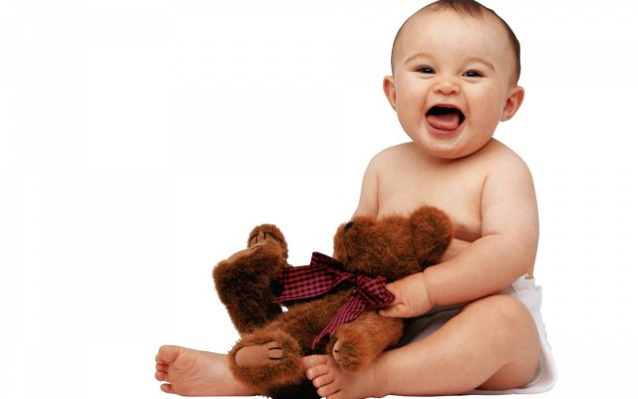
Хватательные движения к форме предмета
«Большое» - двумя руками
«Квадратное» - берется пальцами,
обхватывающими предмет с двух сторон

Slide 6
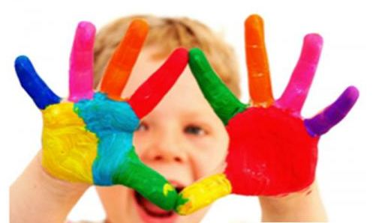
Знакомство с цветами
На 2-3 году жизни задачи сенсорного воспитания усложняются. Знакомство с цветами спектра

Slide 7
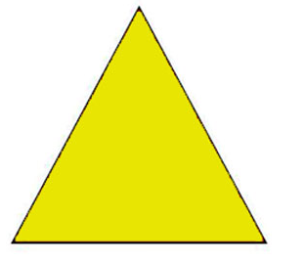
Знакомство с формами

Slide 8
Задачи сенсорного воспитания
Формировать общую сенсорную способность, то есть способность к использованию сенсорных эталонов (5, затем 7 цветов спектра; 5 геометрических форм; три градации величины);
Обеспечить постепенный переход от предметного восприятия и узнавания объекта к сенсорному анализу. Учить узнавать предмет, называть его, знать его назначение; части предмета и их назначение; материал из которого сделан предмет;

Slide 9
Задачи сенсорного воспитания
3. Помочь ребенку получить представления о различных материалах и их качествах;
4. Формировать представления о простейших перцептивных действиях;
5. Развивать умение активно употреблять слова, обозначающие действия, качества и свойства;
6. Воспитывать бережное отношение к предметам, учить детей использовать предметы в соответствии с назначением и их свойствами.

Slide 10
Вывод
Сенсорное воспитание означает совершенствование, развитие у детей сенсорных процессов

Slide 11
Спасибо за внимание!

